Slide 1


逻辑回归
| 2019年01月10日

Slide 2
目录
逻辑回归概述
常见问题
逻辑回归理论

Slide 3
概述
房产 | 婚姻历史 | 年龄 | 年收入 | 是否放贷
有 | 单身 | 22 | 12 | 是
无 | 单身 | 25 | 15 | 否
有 | 离过婚 | 28 | 10 | 是
无 | 单身 | 31 | 18 | 是
.. | .. | .. | .. | ..
有 | 离过婚 | 49 | 25 | 否
有 | 单身 | 36 | 13
是否会放贷？

Slide 4
概述
Logistic Regression又叫 对数几率回归，是一种广义的线性回归分析模型
机器学习
监督学习
分类
回归
无监督学习
聚类
Notes:
解决二分类用Sigmoid函数，多分类用的Softmax函数
不是回归问题
天气 温度是回归问题
晴天下雨是分类问题
线性分类器有感知机，LDA，逻辑斯特回归，SVM（线性核）

Slide 5
概述 - LR优缺点
适用于数值型和标称型数据
优点：易于实现、易于解释、易并行以及计算速度快
缺点：容易欠拟合、分类精度不高、异常值敏感
应用场景
二分类场景，垃圾邮件分类、情感分类、CTR预估等
多分类（比较少）
Notes:
样本量大场景
逻辑回归不要求自变量和因变量是线性关系

Slide 6
概述-为什么是广义线性回归模型
什么是线性的？
广义：非线性变换
调参数本质还是线性的
Notes:
线性的 一阶导数不为常数
广义 调参本质还是线性的

Slide 7
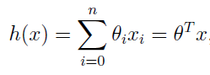
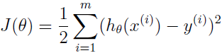
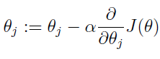
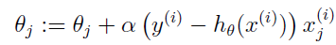
概述-线性回归
h_{θ}(x)=θ₀+θ₁x₁
模型
损失函数
优化方法
求解参数
h_{θ}(x)= θ₀+θ₁x₁+θ₂x₂+⋯+ θ_{n}x_{n}
Notes:
平方损失函数
问：均方误差函数作为损失函数的概率学解释？为什么不用点到直线的距离？
答：这主要是与样本噪声所服从的分布有关。由于假定样本的噪声服从的分布是高斯分布且独立同分布，计算联合概率分布，根据最大似然法则，能推导出要令[(x−μ1)2+(x−μ2)2+⋯][(x−μ1)2+(x−μ2)2+⋯]最小，其中xx表示实际点，μ表示直线上的理想预测结果，即最小二乘形式，对应实际值到预测值的距离平方。不用点到直线的距离，个人感觉主要还是为了方便计算，因为点到直线距离公式时参数会出现在分母上，不利于求解。

Slide 8
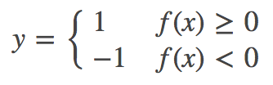
概述-分类

Slide 9
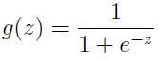
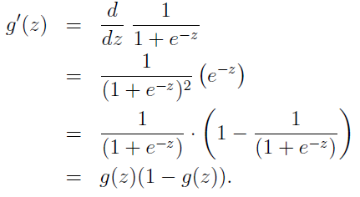
逻辑回归-理论
定义
sigmoid 函数
阶跃函数求导
Notes:
yy 为1类的对数几率比

Slide 10
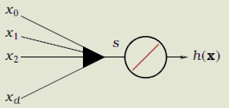
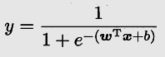
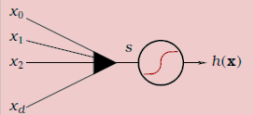
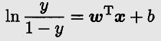
逻辑回归- sigmoid理解
线性回归
逻辑回归
y=w^{T}x+b
对数几率
Notes:
用特征的线性组合逼近lny/(1-y);
更有一个概率意义和体系化的解释
广义线性模型的线性更关注的是w，权重是线性
LR对于特征的线性组合来拟合真实标记为正例的概率的对数几率

Slide 11
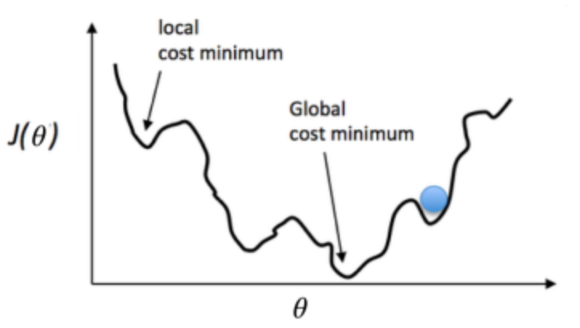
LR损失函数是否可以采用均方误差？
非凸函数
Notes:
所以采用概率的方式
在线性回归中，最下化平方损失等价于高斯条件分布假设下的最大似然法，而二值目标向量的概率分布显然不是高斯分布。

Slide 12
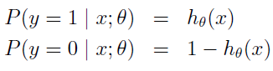
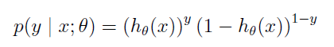
逻辑回归-贝努利概率模型来解决
假设 样本相互独立
Notes:
模型应用于相互独立的事件上，如投硬币，新生儿性别等

Slide 13
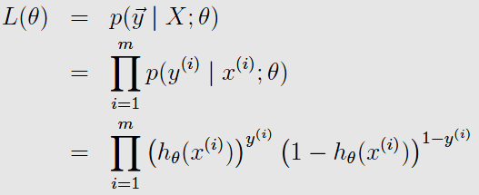
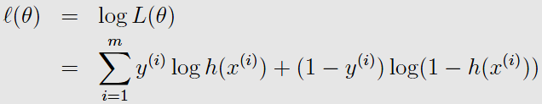
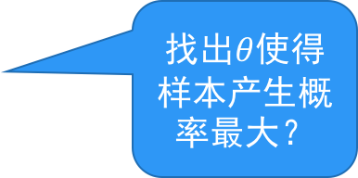
逻辑回归-求解
求解θ
找出$θ$使得样本产生概率最大？
极大似然估计
最大化对数似然损失函数
Notes:
为什么求极大似然估计

Slide 14
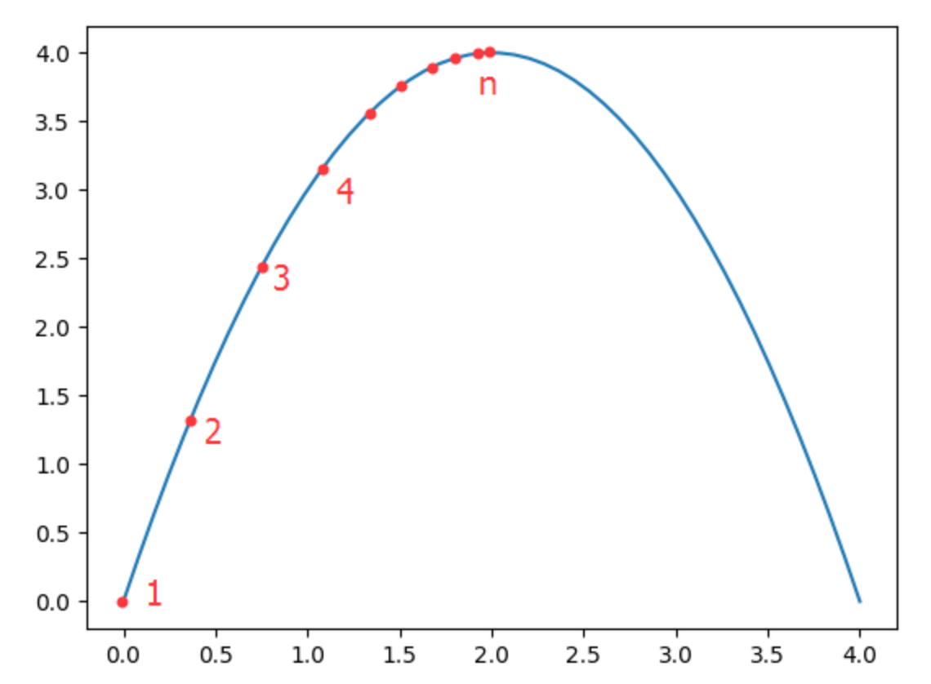
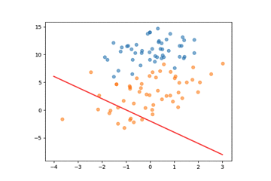
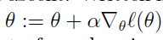
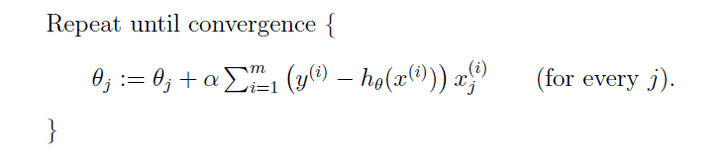
逻辑回归-求解方法
梯度上升法

Slide 15
逻辑回归-求解方法
牛顿法
随机梯度下降法SGD
小批量梯度下降法
Notes:
牛顿法就是用泰勒公式将f(x)在x0处一阶展开
出现损失函数波动
随机梯度在线学习

Slide 16
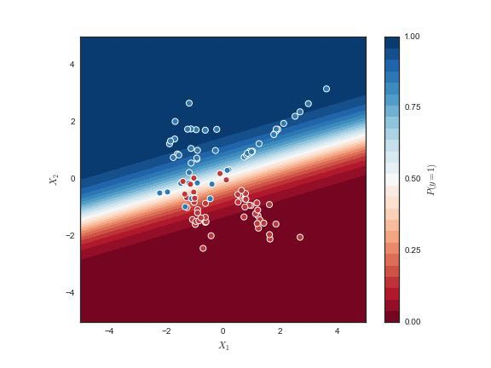
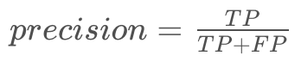
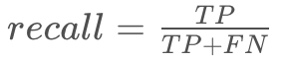
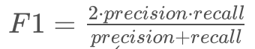
逻辑回归-评测指标
准确率
召回率
F1值
PR曲线
ROC （AUC）
Notes:
AUC最大的应用应该就是点击率预估（CTR）的离线评估

Slide 17
逻辑回归应用-特征处理
标签类特征（dummy variables）
例子：性别 [“male”，“female”] 编码后“male”：[1,0]; female: [0.1]
方法：
sklearn..preprocessing.OneHotEncoder； pandas 的get_dummies()
特征离散化
例子： 年龄对于广告的ctr或银行面签通过， age的值对于wx的score贡献是无意义的
方法：
无监督：等频、等宽分箱方法；
有监督：基于熵的离散化、基于卡方的离散化
目的：
1 提升预算速度；2 提升鲁棒性（异常数据处理）；3 提升LR表达能力；
Notes:
演示例子的rank也是标签变量；
One-hot 编码问题：
可能导致特征变得稀疏；当标签比较多：如小区id不适合作为特征，对小区进行差异化特征表示更加合理
等频率离散化：历史样本从高到低排序，1-1000进行分割，1000-2000分割
缺点：
等频：把同类别的点分到不同的区间；等宽：不均匀
基于熵：类似连续树的分裂，定义熵，找出最优分裂点重复直到满足个数
基于卡方的离散化方法：
首先将变量的每个不同值看作一个区间，对相邻区间计算卡方统计量，根据给定的置信水平的阈值，判定其独立性，将非独立的区间合并为一个区间

Slide 18
问题1-过拟合欠拟合问题
Notes:
交叉验证
正则化

Slide 19
问题1-欠拟合
也叫做高偏差。
解决方法：
1.增加模型的复杂度
2.增加特征数量

Slide 20
问题1-过拟合
泛化能力不好
解决方法：
1.正则化，降低模型复杂度
2. 减少特征，简化模型，避免过拟合

Slide 21
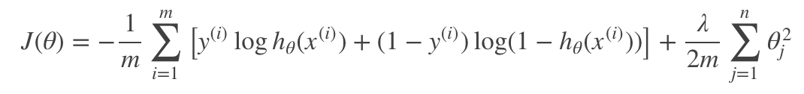
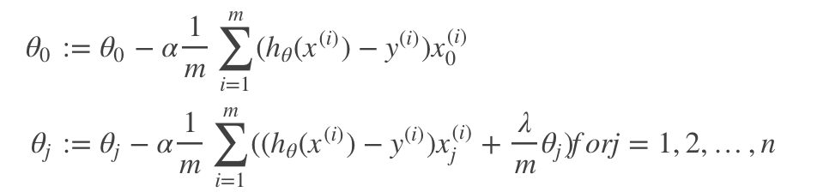
逻辑回归-L2正则化
逻辑回归损失函数加入正则项
求导用梯度下降法更新θ
Notes:
Lasso，Ridge和ElasticNet

Slide 22
逻辑回归-特征选择
皮尔逊系数
卡方检验
R方检验
WOE
IV
L1正则

Slide 23
问题2-多分类问题

Slide 24
问题3-逻辑回归的系数绝对值大说明重要？
标准化问题，例如：特征是美元和美分的问题

Slide 25


